Slide 1
От финансовой грамотности к финансовой культуре
Зайцева Г.В.
Учитель экономики
МБОУ Лицей № 120 г. Челябинска

Slide 2
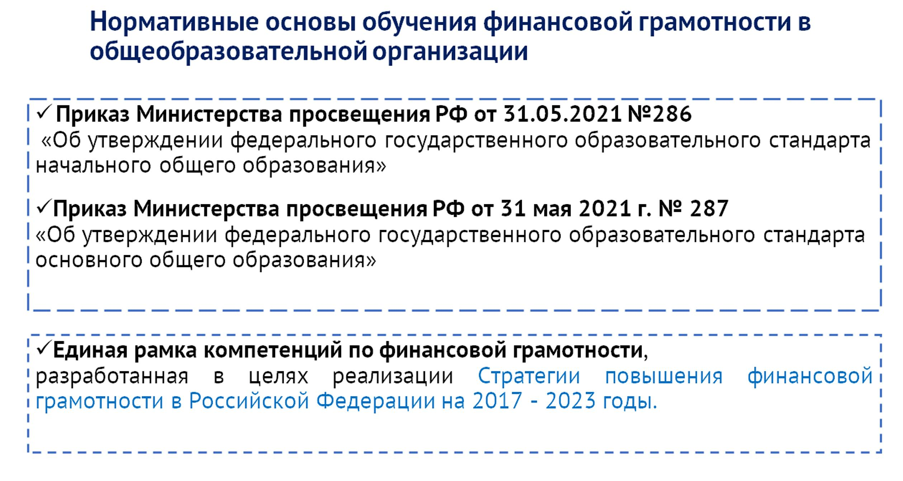

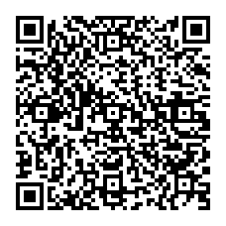

Slide 3
СТРАТЕГИЯ повышения финансовой грамотности и формирования финансовой культуры до 2030 года ставит задачу перехода от финансовой грамотности к финансовой культуре
Финансовая грамотность
Финансовая культура
набор знаний, умений и навыков
ценности, установки и поведенческие практики, определяет качество
целенаправленное воздействие на все компоненты финансовой культуры через различные каналы коммуникации и соответствующих субъектов - государство, образовательные организации, финансовые организации, бизнес, креативные индустрии, добровольцев (волонтеров) , семью, гражданское общество.

Slide 4
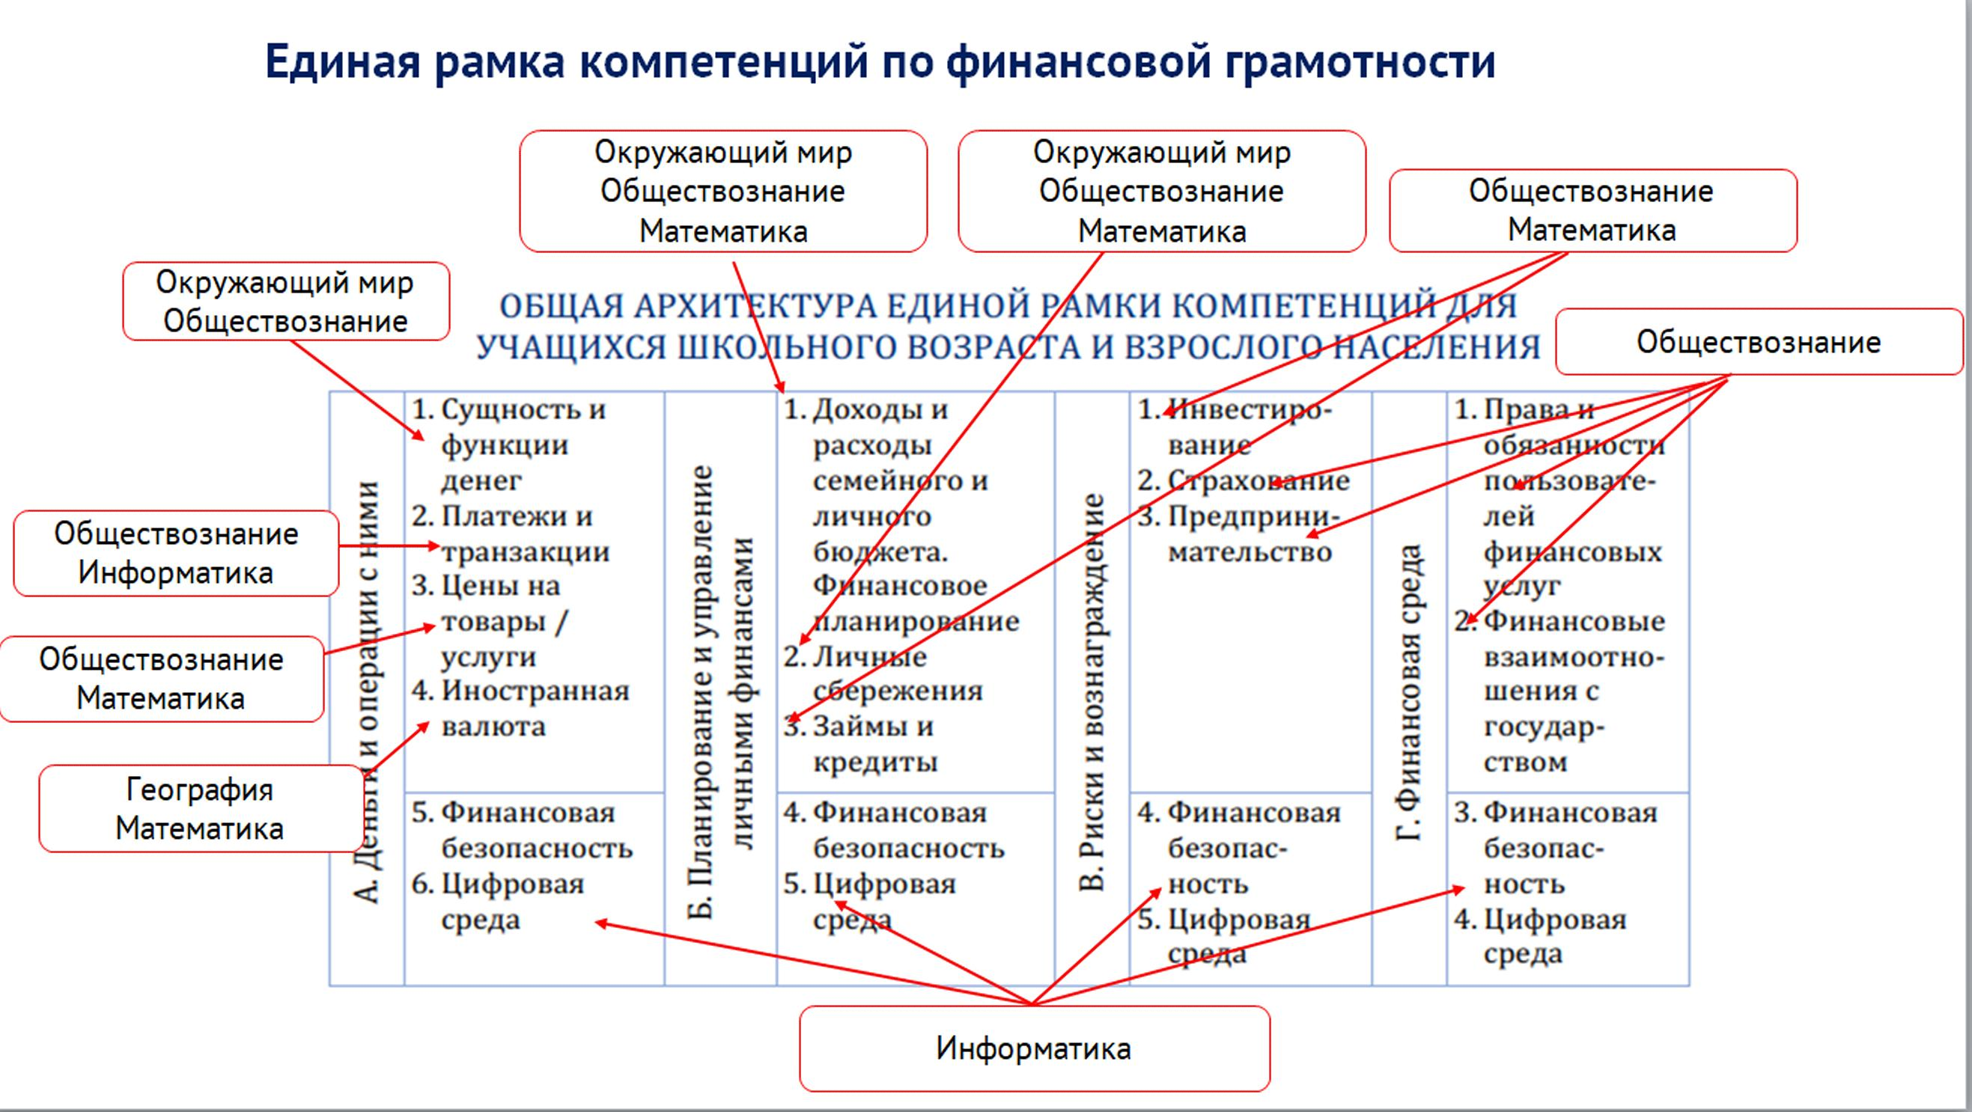
Единая рамка компетенций

Slide 5
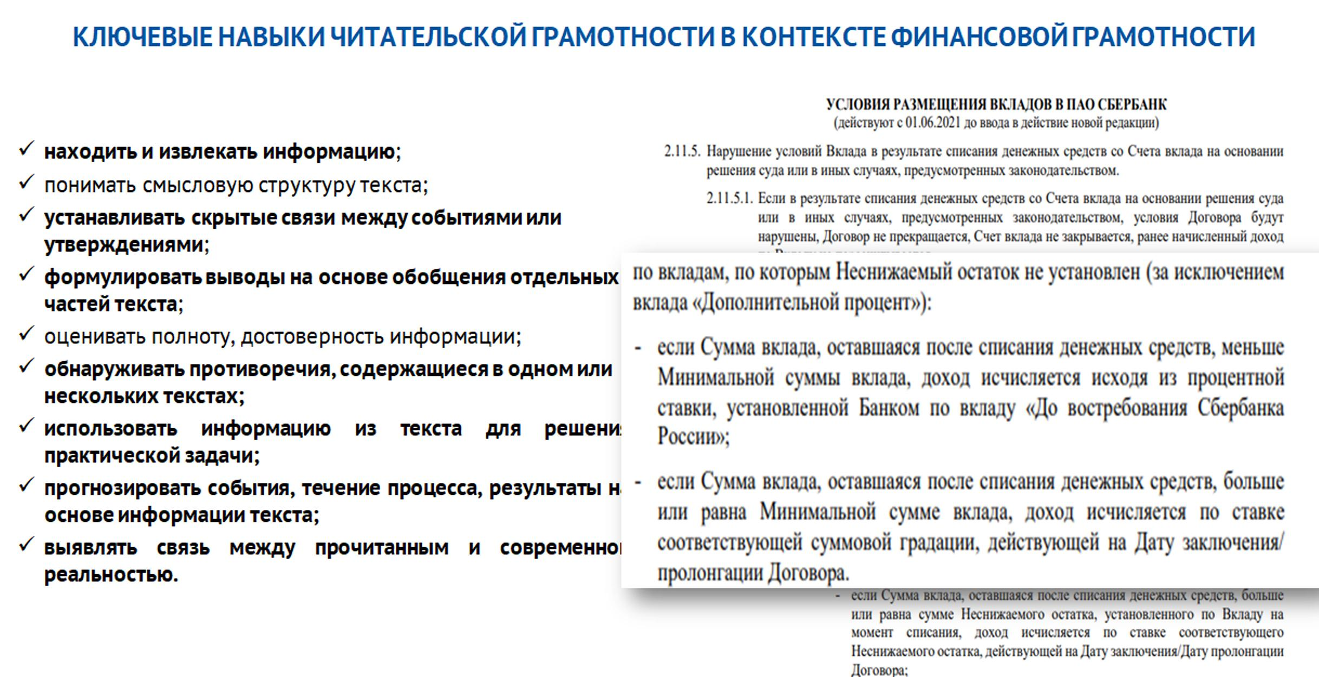

Slide 6
Задача 1
Прочесть и дать развёрнуый ответ
Семья Голубцовых состоит из пяти человек: супругов Марины и Геннадия и их троих детей-школьников. Марина и Геннадий работают инженерами на фабрике. Доходы всех членов семьи складываются и совместно расходуются.
Около 40 % бюджета отводится на организацию досуга и занятия спортом.
Сбережения Голубцовы размещают на депозите в банке.
Семья владеет собственной квартирой, загородным домом и автомобилем, на приусадебном участке выращивает овощи и фрукты.
Вопросы:
1. К какому типу (виду) относят бюджет семьи Голубцовых?
2. Какие экономические функции домохозяйства описаны в условии задачи? (Укажите любые две функции, кроме формирования и использования бюджета.)

Slide 7
Решение задачи 1. Ответы:
1. Бюджет семьи Голубцовых является общим, поскольку доходы всех членов семьи складываются и расходуются совместно.
2. Экономические функции домохозяйства, описанные в условии задачи:
Формирование и использование бюджета: доходы семьи складываются и распределяются согласно запланированным расходам.
Сбережения и инвестирование осуществляется: часть средств откладывается и размещается на депозите в банке для получения дополнительного дохода.
Ответ формируется на основе применения читательской грамотности

Slide 8
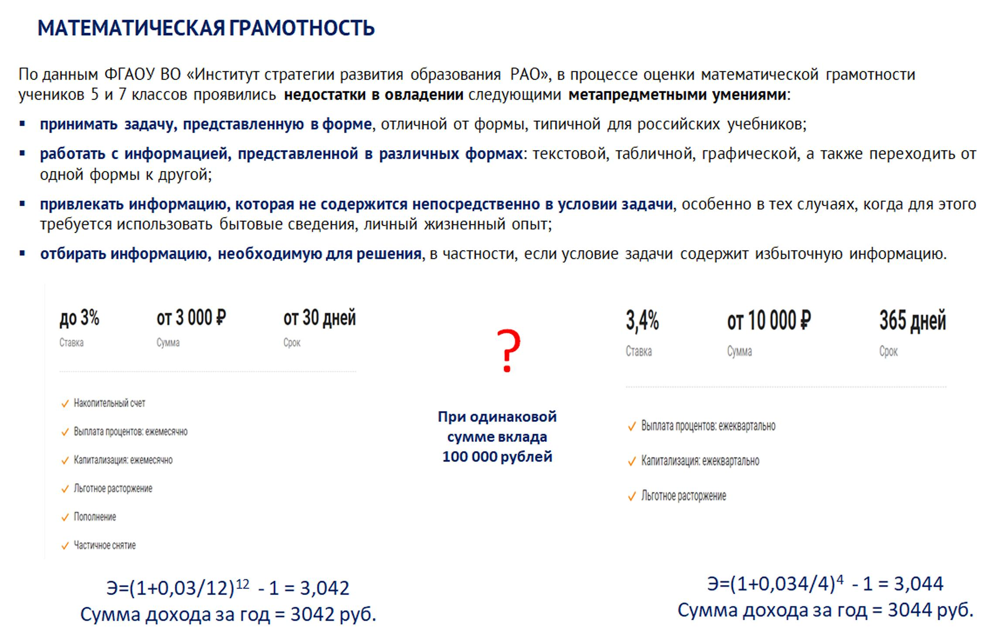

Slide 9
Задача 1/1
Семья Голубцовых состоит из пяти человек: супругов Марины и Геннадия и их троих детей-школьников. Марина и Геннадий работают инженерами на фабрике.
Доходы всех членов семьи складываются и совместно расходуются.
Марина Голубцова получает заработную плату ежемесячно 40000 рублей
Геннадий Голубцов получает заработную плату ежемесячно 80000 рублей
Около 40 % бюджета отводится на организацию досуга и занятия спортом.
Сбережения Голубцовы размещают на депозите в банке 10% от доходов. Примерная сумма процентов по депозиту составляет 5000 в месяц
Семья владеет собственной квартирой, загородным домом и автомобилем, на приусадебном участке выращивает овощи и фрукты.

Slide 10
Вопросы к задаче 1/1
1. Какие экономические функции домохозяйства описаны в условии задачи? (Укажите любые две функции, кроме формирования и использования бюджета.)
2. К какому типу (виду) относят бюджет семьи Голубцовых?
3. Какую сумму составляет доходный бюджет Голубцовых?
4. Как по условию задачи распределяется бюджет Голубцовых?
5. Какая сумма идет на основные нужды по бюджету Голубцовых?
Сделай общий вывод: насколько правильно распределяется бюджет Голубцовых?
по каждому вопросу представить решение и дать пояснения

Slide 11
Ответы к задаче 1/1:
1. Экономические функции домохозяйства, описанные в условии задачи:
Формирование и использование бюджета: доходы семьи складываются и распределяются согласно запланированным расходам.
Сбережения и инвестирование: осуществляется: часть средств откладывается и размещается на депозите в банке для получения дополнительного дохода
2. Бюджет семьи Голубцовых является общим, поскольку доходы всех членов семьи складываются и расходуются совместно.
3. Доходный бюджет составляет 125000 рублей
4.125000*40% = 50000 рублей тратится на организацию досуга и занятия спортом
5. 125000 – (125000*40%+125000*10%) = 125000-50000-12500=62500 сумма в бюджете на основные нужды семьи
Ответы формируются на основе применения читательской и математической грамотности

Slide 12
Задача 2.
Семья Феоктистовых состоит из пяти человек: супругов Нины и Олега и их троих детей. Нина работает администратором в салоне красоты,
Олег получает пенсию по возрасту и работает охранником торгового комплекса.
Доходы всех членов семьи складываются и совместно расходуются.
Около 80 % денежных средств идёт на питание и жизненно необходимые расходы (медицину, транспорт, оплату коммунальных услуг). Семья владеет собственным домом, на приусадебном участке выращивает овощи и фрукты, разводит кур и кроликов.
Какой факт из условия задачи позволяет сделать вывод об уровне доходов семьи Феоктистовых?
Каковы денежные и натуральные доходы семьи Феоктистовых? (Приведите три примера доходов.)

Slide 13
Ответ задачи 2:
Факт из условия задачи, который позволяет сделать вывод о невысоком уровне доходов семьи Феоктистовых, т.к. около 80% денежных средств идет на питание и жизненно необходимые расходы. Это говорит о том, что семья живет достаточно экономно и тратит большую часть денег на базовые потребности.
Денежные доходы семьи Феоктистовых включают заработную плату Нины и Олега, пенсию Олега.
Натуральные доходы семьи Феоктистовых могут включать выращенные на приусадебном участке овощи и фрукты, яйца от кур, мясо и шкуры кроликов.
Ответы формируются на основе применения читательской грамотности

Slide 14
Задача 3.
Семья Амосовых состоит из трёх человек: супругов Инны и Вадима и их дочери-дошкольницы. Инна – врач-терапевт в поликлинике, Вадим – индивидуальный предприниматель. Часть своих доходов члены семьи объединяют, а часть оставляют на личные траты.
Средства семейного бюджета расходуются в первую очередь на приобретение еды, одежды, лекарств, оплату транспортных и коммунальных услуг. Семья владеет собственным домом, на приусадебном участке выращивает овощи и фрукты, разводит кур и кроликов. Сбережения Амосовы размещают на депозите в банке.
Вопросы:
Какой факт из условия задачи характеризует бюджет семьи Амосовых как долевой?
Какие экономические функции домохозяйства описаны в условии задачи? (Укажите любые две функции, кроме формирования и использования бюджета.)

Slide 15
Ответ на вопросы задачи 3:
Долевой бюджет семьи предполагает внесение доли своих доходов в семейный бюджет каждым членом семьи, одновременное ведение личного бюджета.
1) Семья ведет долевой бюджет: часть своих доходов члены семьи объединяют, а часть оставляют на личные расходы;
2) В условии задачи описаны: экономические функции домохозяйства:
организация домашнего хозяйства / семейного потребления;
участие членов семьи в производстве;
ведение подсобного хозяйства;
накопление имущества.

Slide 16
Задача 3/1
Семья Амосовых состоит из трёх человек: супругов Инны и Вадима и их дочери-дошкольницы. Инна – врач-терапевт в поликлинике, Вадим – индивидуальный предприниматель. Часть своих доходов члены семьи объединяют, а часть оставляют на личные траты. В месяц супруги зарабатывают:
Заработная плата Инны 99000 рублей
Прибыль Вадима от бизнеса в размере 150000 рублей
Инна и Вадим отдают в бюджет семьи треть доходов, Средства семейного бюджета расходуются в первую очередь на приобретение еды (20%), одежды детям (30%), лекарств (5%), оплату транспортных (10%) и коммунальных услуг (20%). Семья владеет собственным домом, на приусадебном участке выращивает овощи и фрукты, разводит кур и кроликов, восполняя приобретение еды.
Сбережения (оставшиеся средства) Амосовы размещают на депозите в банке.

Slide 17
Вопросы к задаче 3/1
Сколько денег поступает в общий бюджет семьи?
Как распределяются денежные средства семейного бюджета? (составь таблицу)
Какая сумма бюджета идет на депозит?
Какой вид расходов не предусмотрели супруги в бюджете?
Какой вид бюджета применяют супруги?
В чем преимущества данного вида бюджета?
В чем недостатки применяемого вида бюджета?
Как нужно супругам распоряжаться личными бюджетами?

Slide 18
Решение: бюджет семьи Амосовых
№№ | Статьи доходов | сумма | №№ | Статьи расходов | сумма
1 | ЗП Инны | 66000 | 1 | Питание 20%
2 | Прибыль Вадима | 100000 | 2 | Одежда 30%
 |  |  | 3 | Лекарства 5%
 |  |  | 4 | Транспортные 10%
 |  |  | 5 | Коммунальные 20%
 |  |  | 6 | Сбережения в банк ?
Какой вид доходов и расходов по бюджету не учтен в бюджете?

Slide 19
Решение: полный бюджет Амосовых
№№ | Статьи доходов | сумма | №№ | Статьи расходов | сумма
1 | ЗП Инны | 66000 | 1 | Питание 20% | 33200
2 | Прибыль Вадима | 100000 | 2 | Одежда 30% | 49800
 |  |  | 3 | Лекарства 5% | 8300
 |  |  | 4 | Транспортные 10% | 16600
 |  |  | 5 | Коммунальные 10% | 16600
 | % от депозита в банке | ? | 6 | Сбережения в банк ? | 41500
 | Доходы от фермы | ? | 7 | Расходы для фермы | ?

Slide 20
Задача 4.
Супруги Фирсовы работают в агропромышленном холдинге. Их дети выросли, создали свои семьи и живут отдельно. Часть своих доходов супруги объединяют, а часть оставляют на личные траты. Около 30 % бюджета отводится на организацию досуга, путешествия, занятия спортом. Супруги владеют собственным домом, на приусадебном участке выращивают овощи и фрукты.
Вопросы:
Какой факт из условия задачи позволяет сделать вывод об уровне доходов семьи Фирсовых?
Какие экономические функции домохозяйства описаны в условии задачи? (Укажите любые две функции, кроме формирования и использования бюджета.)

Slide 21
Ответ задачи 4.
В условии задачи нет прямого указания на уровень доходов семьи Фирсовых.
Однако можно сделать вывод о том, что их доходы являются достаточными для обеспечения комфортного уровня жизни, так как они могут позволить себе откладывать часть средств на личные расходы, организовывать досуг, путешествовать и заниматься спортом.
Экономические функции домохозяйства, описанные в условии задачи, включают распределение капитала (личные траты, организация досуга, путешествий и занятия спортом), а также производство товаров с целью продажи или личного употребления (выращивание овощей и фруктов).

Slide 22

В одном уютном уголке нашей страны жили супруги Фирсовы. Они работали в большом агропромышленном холдинге, который занимался производством овощей и фруктов. Их дети давно выросли, создали свои семьи и разъехались по разным городам. У супругов Фирсовых теперь было достаточно свободного времени, чтобы наслаждаться жизнью и заниматься любимыми делами.
Каждый месяц они аккуратно складывали часть своего заработка в общую копилку, а другую часть оставляли себе на личные траты. Треть общего бюджета они решили тратить на отдых, путешествия и спорт. Ведь здоровье и хорошее настроение важны в любом возрасте!
У Фирсовых был свой дом, окружённый большим садом. В саду цвели яблони, груши и вишни, а на грядках росли огурцы, помидоры, кабачки и множество других овощей. Каждый день супруги выходили в сад, чтобы ухаживать за растениями и собирать урожай. Иногда они устраивали небольшие праздники прямо на свежем воздухе, приглашая друзей и соседей.
Однажды осенью, когда урожай был собран, а погода стояла тёплая и солнечная, супруги Фирсовы решили отправиться в путешествие, деньги для которого они собрали. Они выбрали живописный уголок, где горы встречаются с морем. Путешествие обещало быть незабываемым! Вечером, сидя у костра и глядя на звёзды, супруги Фирсовы задумались о том, как важно уметь радоваться каждому дню и находить счастье в простых вещах. Ведь жизнь так коротка, и надо успеть сделать её яркой и насыщенной.
Вернувшись домой, они продолжили свою привычную жизнь, но теперь у них было ещё больше энергии и вдохновения. Они стали чаще встречаться с друзьями, организовывать совместные поездки и мероприятия. А в своём саду продолжали выращивать овощи и фрукты, радуя себя и окружающих свежими продуктами.
Так и жили супруги Фирсовы, наслаждаясь каждым моментом вместе и наполняя свою жизнь яркими событиями и радостями
Помощник-сказочник

Slide 23
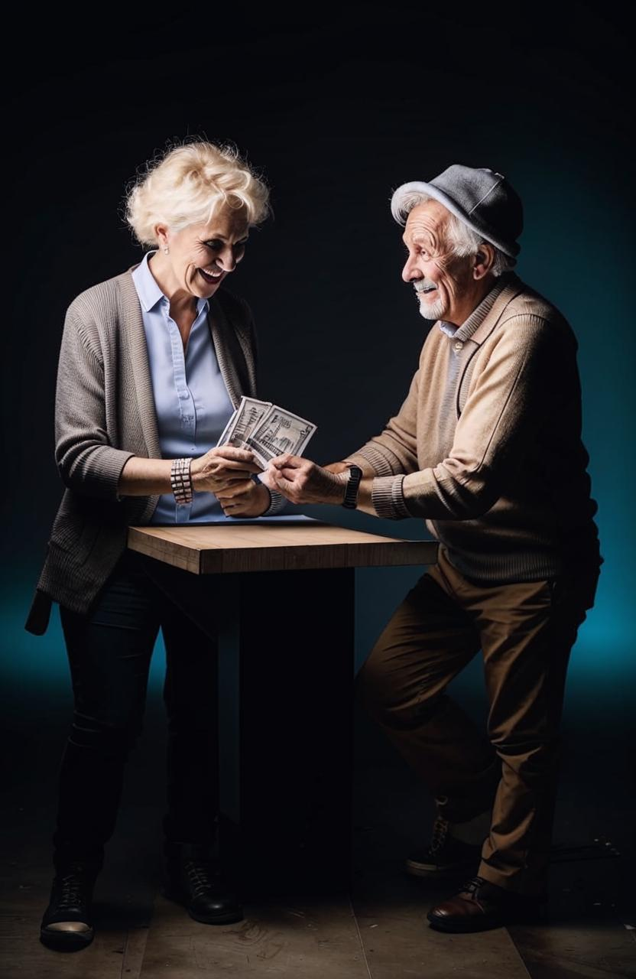
История Фирсовых: Счастливая Жизнь
Познакомьтесь с историей супругов Фирсовых, обычных людей, которые нашли счастье в простой жизни, в труде, в бизнесе, заботе друг о друге.
GZ

Slide 24
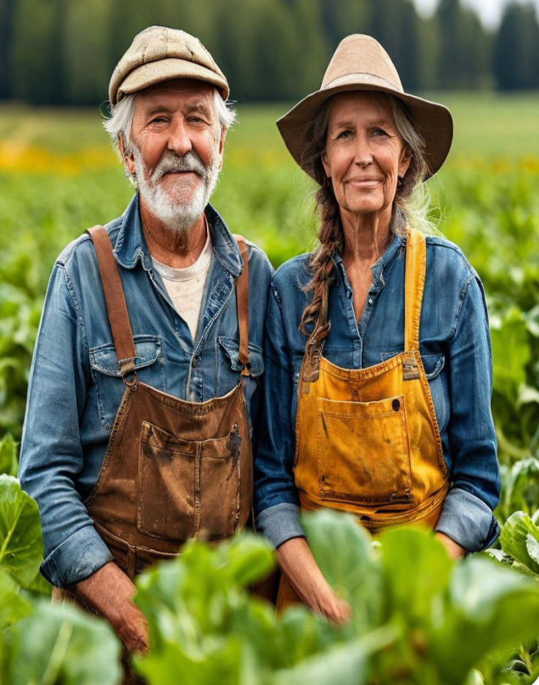
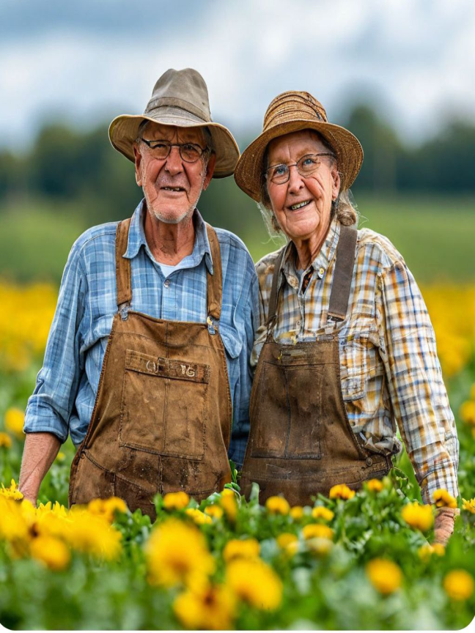
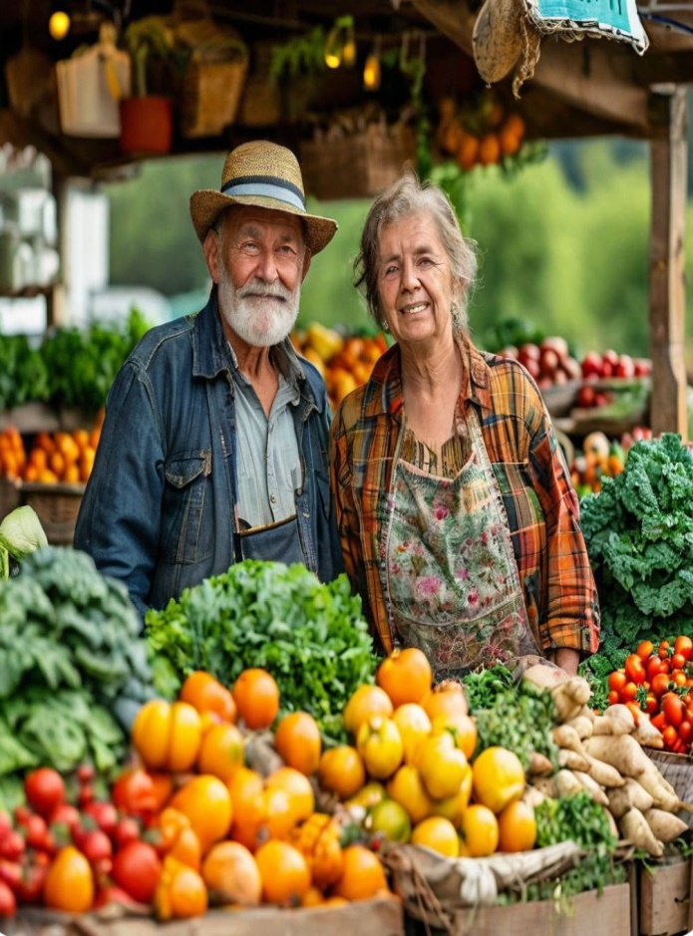
Жизнь в гармонии
Фирсовы работали в агропромышленном холдинге, выращивая овощи и фрукты.
Их дети выросли и разъехались, оставили супругов наслаждаться свободой и любимыми делами.

Slide 25
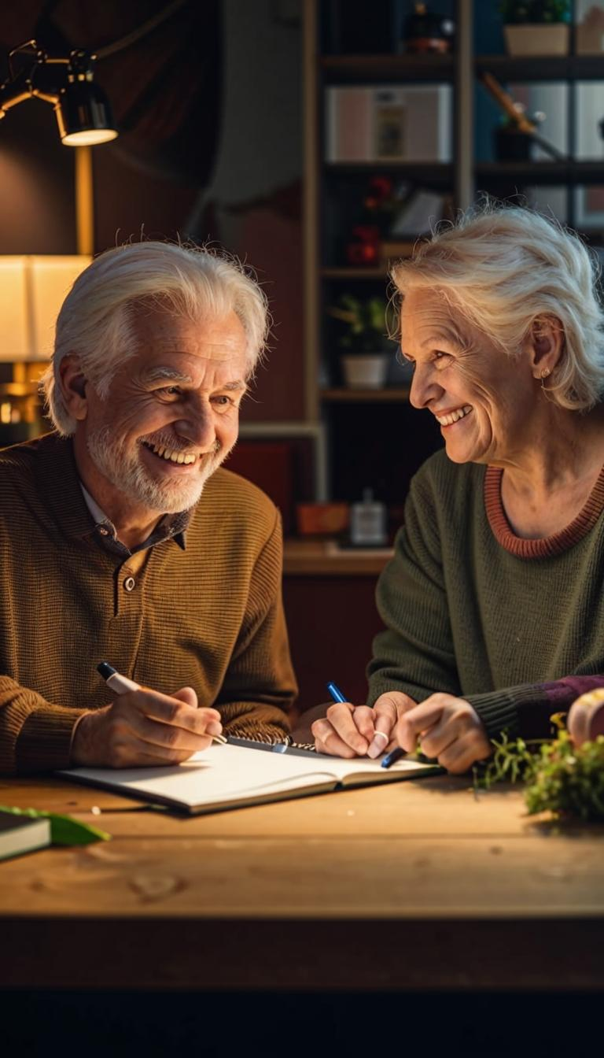
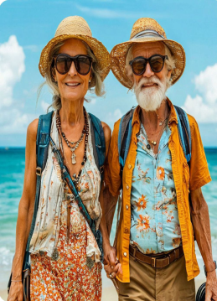

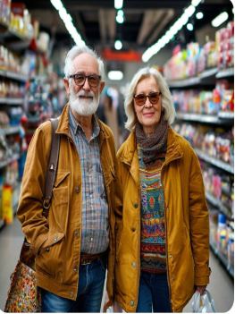
Разумное планирование
1/3
Отдых и здоровье
Одна треть заработка супругов уходила
на путешествия и спорт.
1/3
Копилка
Часть денег аккуратно складывалась
в общую копилку.
1/3
Личные траты
Оставшуюся часть Фирсовы оставляли
себе на личные расходы.

Slide 26
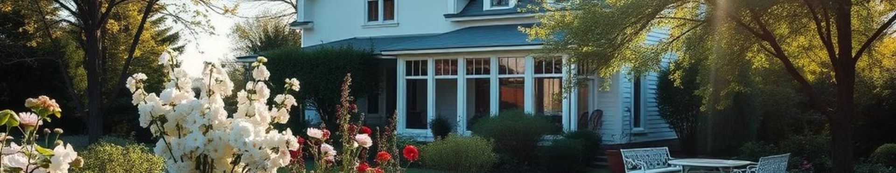
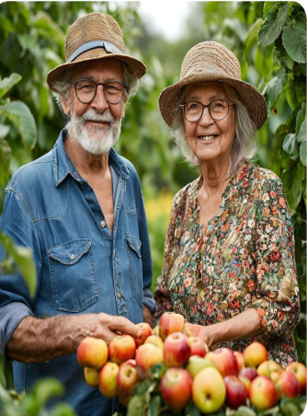
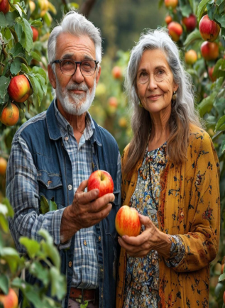
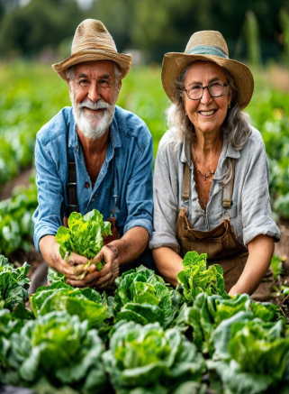
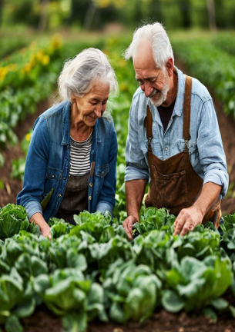
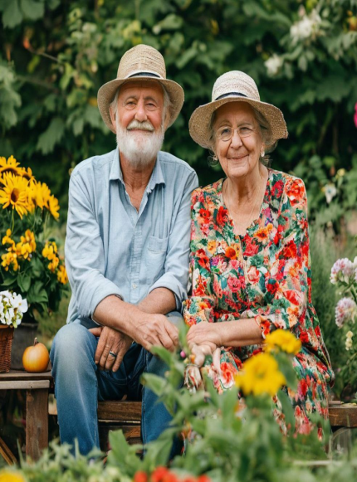
Обитель уюта, труда, заработка средств и отдыха
Яблони
Овощные грядки
Праздники в саду
В саду Фирсовых цвели яблони, груши и вишни.
На грядках росли огурцы, помидоры, кабачки и другие овощи.
Фирсовы часто устраивали в саду пикники, приглашая друзей и соседей.

Slide 27
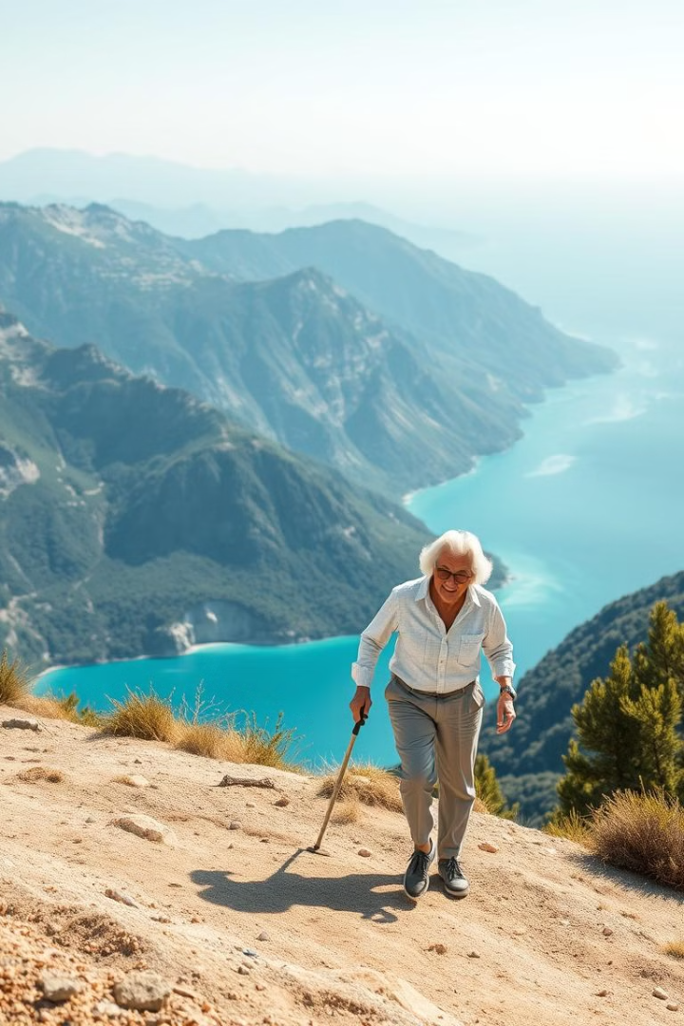

Путешествие мечты
1
Фирсовы путешествовали по живописным уголкам страны, где горы встречались с морем.
2
Они собирали деньги для путешествий, наслаждаясь плодами своих трудов.
3
Вечером, у костра, они смотрели на звёзды и размышляли о смысле жизни.

Slide 28
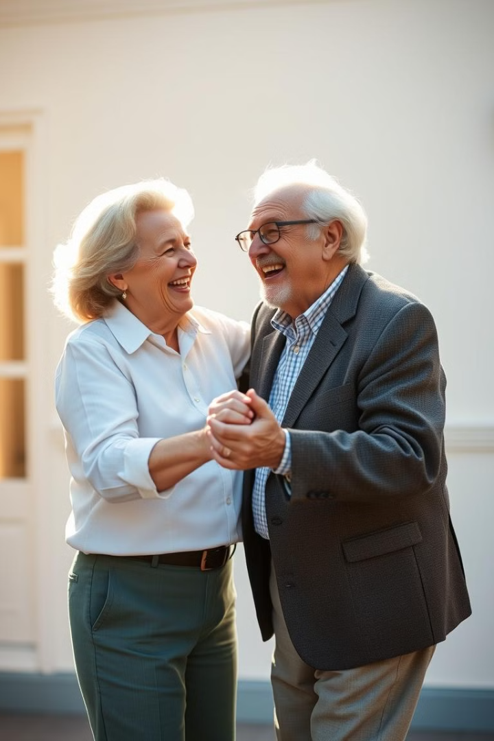



Наполненная жизнь
Встречи с друзьями и родными
Фирсовы стали чаще встречаться с друзьями и организовывать совместные поездки.
События и мероприятия
Их жизнь стала более яркой и насыщенной, наполненной событиями и радостями.
Свежий урожай
Фирсовы продолжали выращивать овощи и фрукты,
радуя себя и окружающих.

Slide 29
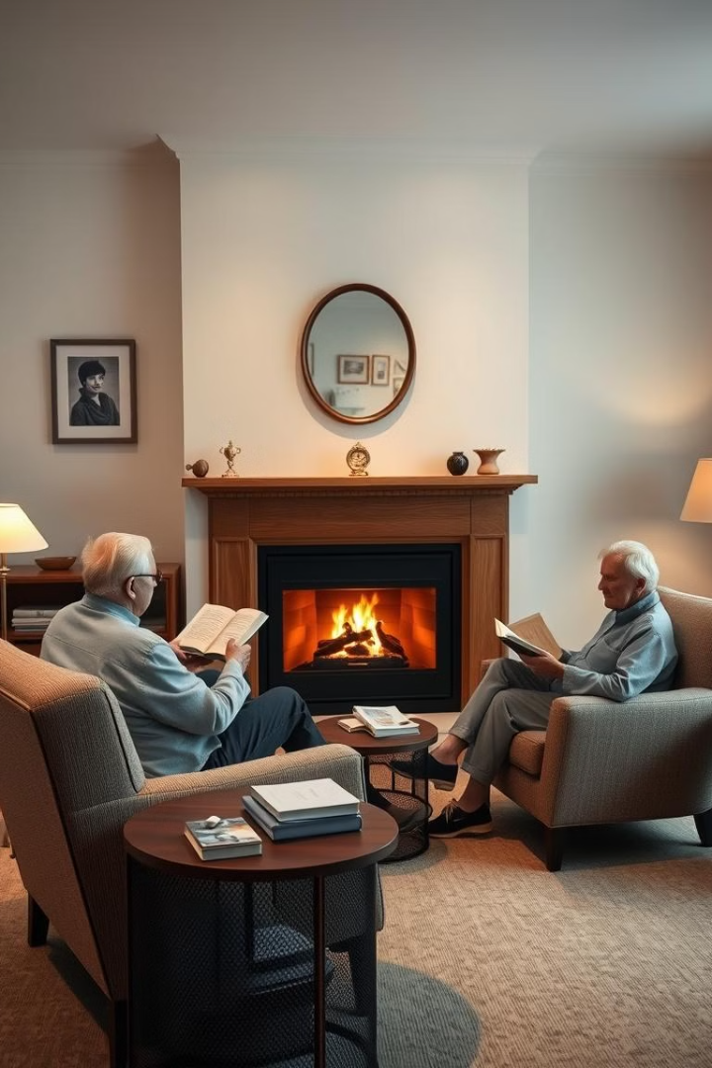
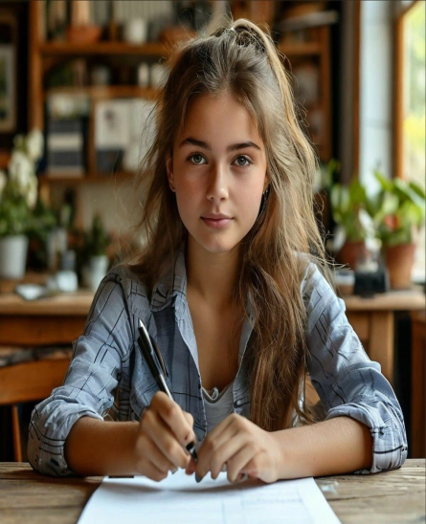
Счастье в мелочах
Фирсовы понимали, что счастье заключается в простых вещах, в семейном уюте и заботе друг о друге и о своих родных.
Чтобы получить от жизни то, чего хочешь, необходимо в первую очередь определить, а чего же ты хочешь.
Киану Ривз
Поставить финансовую цель, каждый день работать на ее достижение

Slide 30
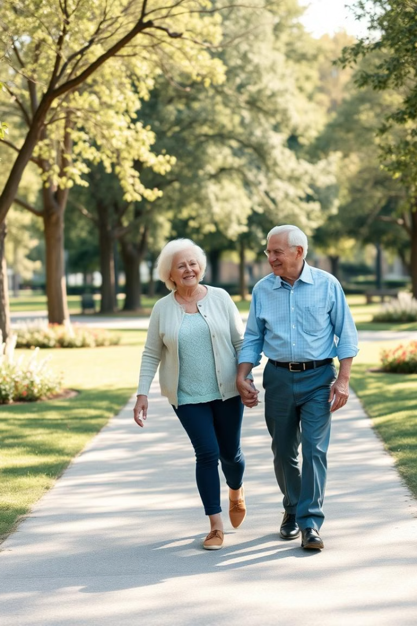

Позитивный пример
История Фирсовых учит нас
ценить семейные ценности,
радоваться жизни и
находить счастье в самых обычных моментах.
созидательный труд дает возможности жить и заниматься любимым делом

Slide 31
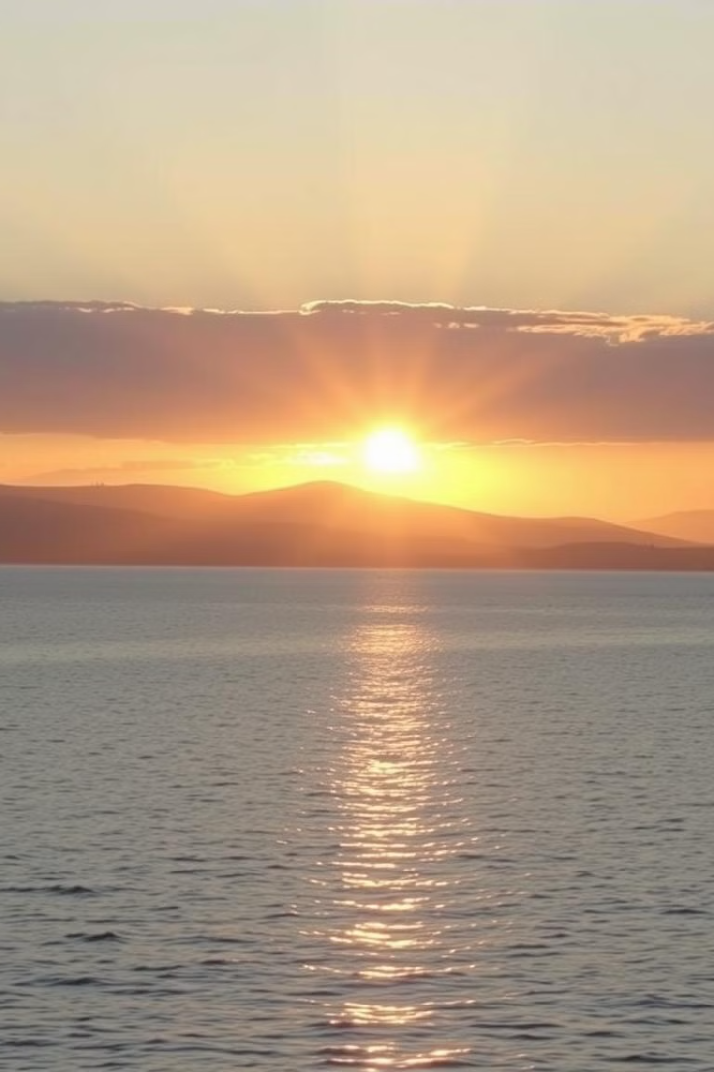
Вдохновение для всех
Пусть история Фирсовых вдохновит вас на создание своей собственной счастливой и яркой жизни, которую они создали за счет взаимного уважения, созидательного труда и создания бизнеса, наполнли любовью, радостью и достижениями!
Мечты Фирсовы превратили в финансовые цели, которых достигли трудом
Помните! Что ваша жизнь в ваших руках
Для создания презентации применялись нейросети
Шедеврум, Gamma
Автор промптов Зайцева Г.В.

Slide 32





Благодарю за внимание!
Делюсь с Вами ИИ

Slide 33
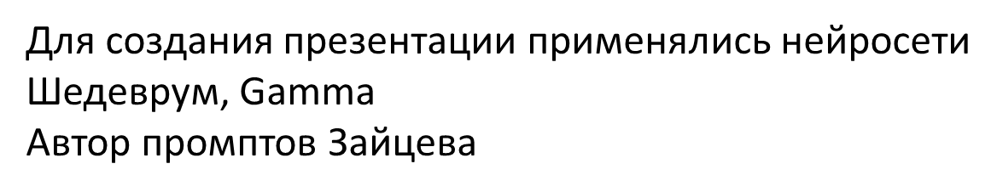
Для создания презентации использовались
1. Материалы Челябинского центра финансовой грамотности (Кравченко И.А.Кетова И.А.)
2. Нейросети Шедеврум, Гамма (Автор Промптов Зайцева Г.В.)
https://gamma.app/docs/-f57ks90ea3riwd3

